Slide 1

HealthConnect — Présentation finale
SOME Oho Prisca Gaelle
Track Data Analytics · AnalystLab Africa
Projet : réduire les rendez-vous manqués d'une clinique fictive

Slide 2
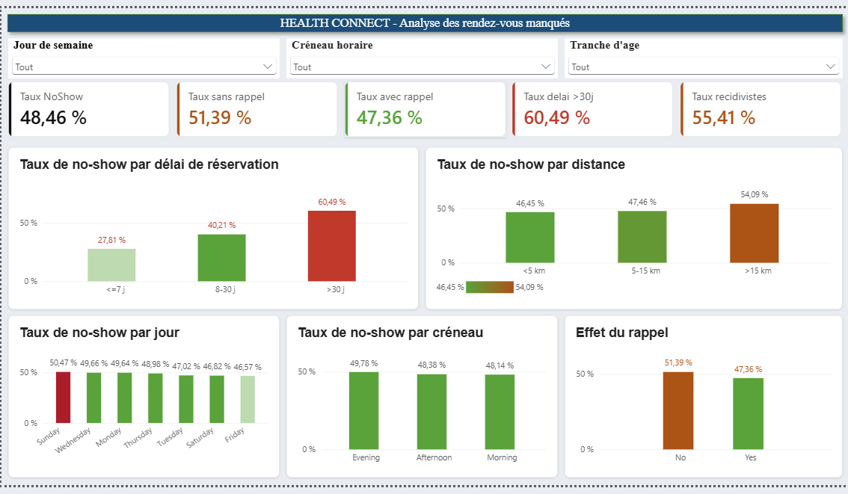
Mon travail d'analyste
Taux global : 48,5 % des RDV non honorés
Leviers prioritaires : délai ≫ récidive ≫ distance (~33 / 12 / 8 pts)
47,5 % des absences viennent de patients récidivistes

Slide 3
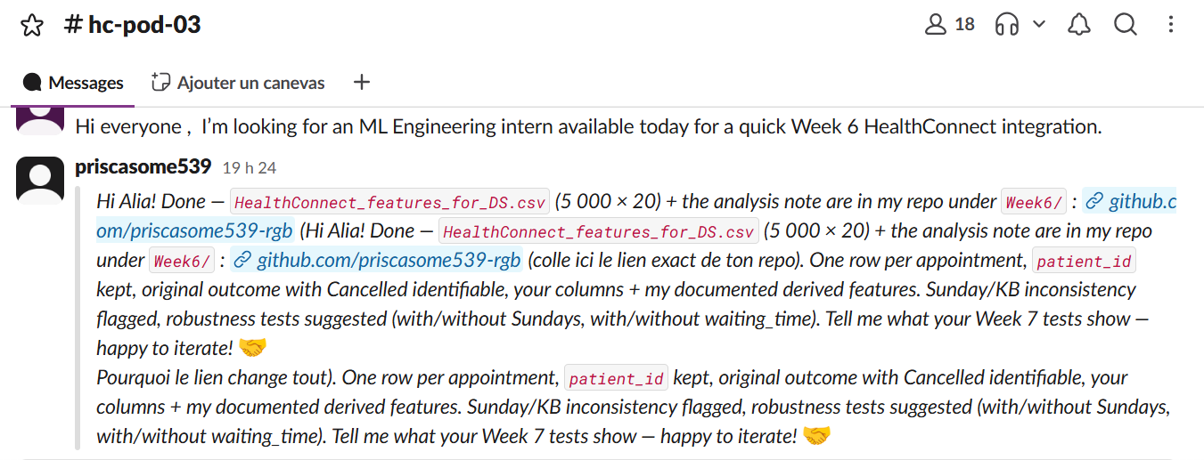
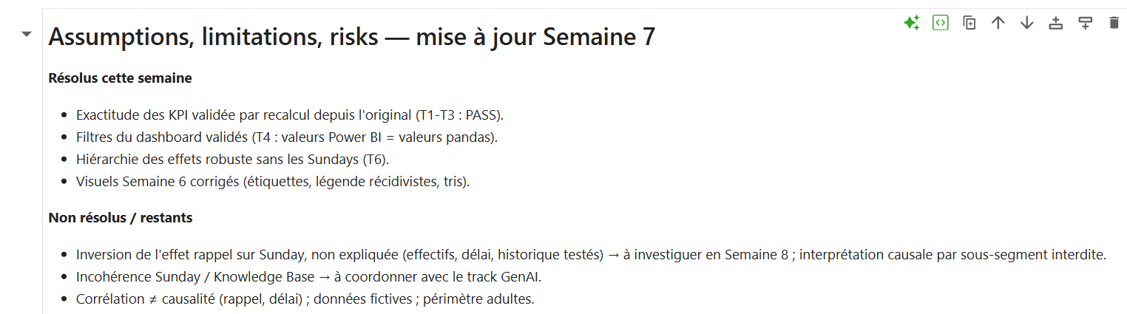
Mon travail alimente l'équipe
Data Science → livré : 5 000 × 20 features documentées + note d'analyse + Sunday flag
Generative AI → signalé : incohérence Sunday / Knowledge Base
« DS : features livrées + test croisé »
« GenAI : incohérence Sunday/KB signalée »

Slide 4
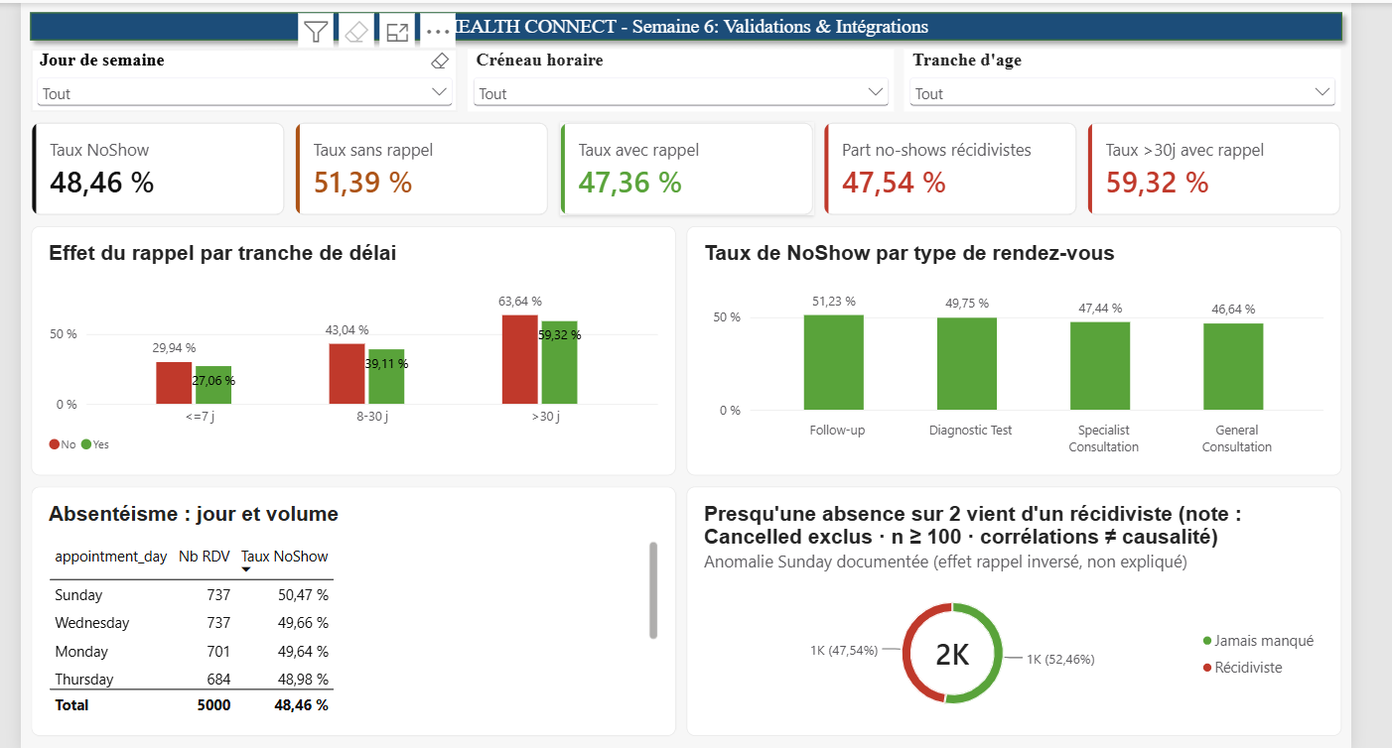
Tester, c'est grandir
6 tests systématiques → 6 PASS (KPI exacts à 0,1 pt)
1 anomalie Sunday documentée (3 hypothèses testées, aucune suffisante → à investiguer)
Recommandation rappel affinée par type de RDV

Slide 5
Comment ça aide HealthConnect
Rappels à mi-chemin pour les réservations > 30 j
Suivi prioritaire des patients récidivistes
Confirmation ciblée dimanche + vendredi soir

Slide 6
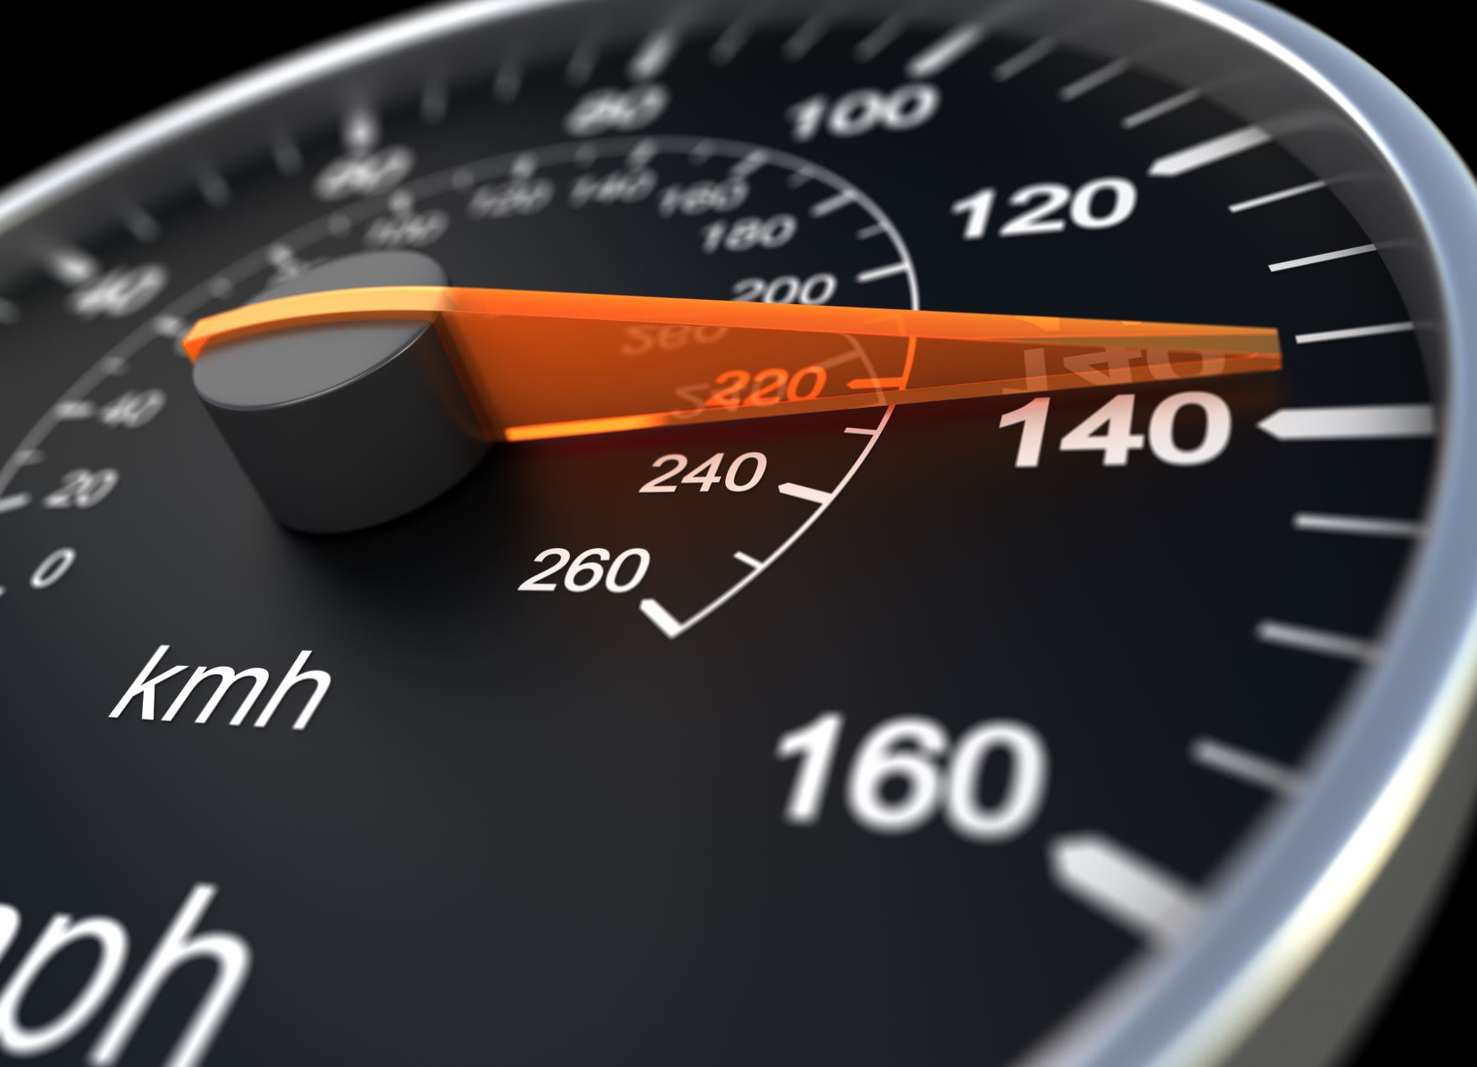
Un dashboard ne sert pas à montrer des chiffres.
Il sert à produire des décisions validées, que toute l'équipe peut utiliser. »
SOME Oho Prisca Gaelle · #AnalystLabAfrica

